Slide 1

TOP 10 Exercícios Práticos de SQL
Domina as principais consultas SQL através de exemplos práticos do mundo empresarial, desde relatórios básicos até análises complexas com filtros e condições.

Slide 2

Exercício 1: TOP 100 Vendas por Quantidade
Cenário
Urgente! O diretor de compras precisa das TOP 100 vendas ordenadas por quantidade para uma reunião em 10 minutos.
SQL Utilizado
SELECT TOP(100) * FROM FactSales ORDER BY SalesQuantity DESC
✅ Explicação
Seleciona as 100 maiores vendas pela quantidade vendida, permitindo identificar rapidamente os produtos com maior saída.

Slide 3
Exercícios 2-3: Ordenação e Filtros Avançados
TOP 10 Produtos Mais Caros
Produtos Categoria A (>100kg)
SELECT TOP(10) * FROM DimProduct ORDER BY UnitPrice DESC, Weight DESC, AvailableForSaleDate ASC
SELECT ProductName AS 'Nome do Produto', Weight AS 'Peso'FROM DimProduct WHERE Weight >= 100 ORDER BY Weight DESC
Desempate por peso e data de disponibilidade.
Logística: primeira leva de transporte.

Slide 4
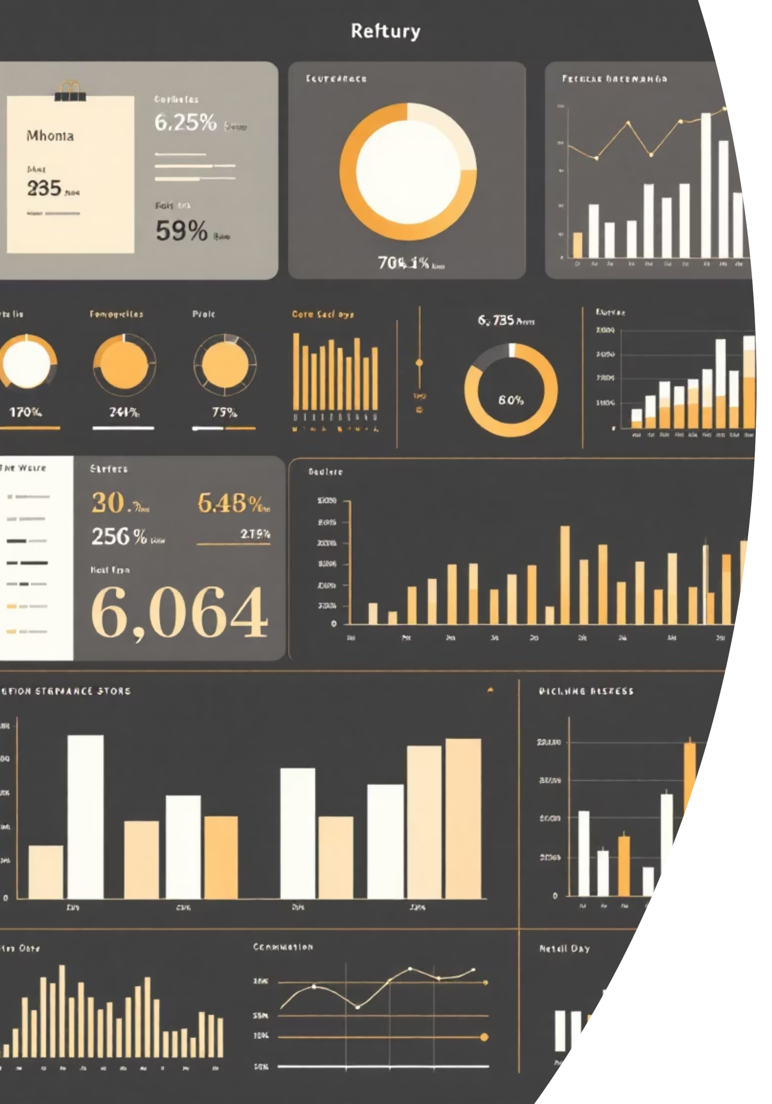
Exercícios 4-5: Relatórios de Lojas e Controle de Qualidade
01
Relatório de Lojas Ativas
SELECT StoreName AS 'Nome da Loja', OpenDate AS 'Data de abertura', EmployeeCount AS 'Qtd. Funcionários'FROM DimStore WHERE StoreType = 'Store' AND Status = 'On'
02
Produtos Defeituosos para Retirada
SELECT ProductKey, ProductName, BrandNameFROM DimProduct WHERE BrandName = 'Litware' AND ProductName LIKE '%Theater%' AND CAST(AvailableForSaleDate AS DATE) = '2009-03-15'

Slide 5

Exercício 6: Lojas Encerradas
Duas Abordagens Possíveis
Opção 1: Usando Status
SELECT * FROM DimStore WHERE Status = 'OFF'
Opção 2: Usando Data de Encerramento
SELECT * FROM DimStore WHERE CloseDate IS NOT NULL
Quando a coluna Status não existe, utilizamos CloseDate para identificar lojas encerradas.

Slide 6

Exercício 7: Classificação com CASE
Distribuição de Máquinas de Café por Categoria
SELECT StoreName, EmployeeCount, CASE WHEN EmployeeCount BETWEEN 1 AND 20 THEN '1 máquina de café' WHEN EmployeeCount BETWEEN 21 AND 50 THEN '2 máquinas de café' ELSE '3 máquinas de café' END AS CategoriaFROM DimStore
✅ Resultado: Classifica lojas em 3 categorias baseadas no número de funcionários para definir a quantidade de máquinas de café necessárias.

Slide 7
Exercícios 8-9: Filtros com LIKE e IN
TVs LCD para Desconto
Produtos por Cores e Marcas Específicas
SELECT ProductKey AS 'ID do Produto', ProductName AS 'Nome do Produto', UnitPrice AS 'Preço do Produto'FROM DimProduct WHERE ProductDescription LIKE '%LCD%'
SELECT * FROM DimProduct WHERE ColorName IN ('Green', 'Orange', 'Black', 'Silver', 'Pink') AND BrandName IN ('CONTOSO', 'Litware', 'Fabrikam')
Identifica todas as televisões LCD para aplicar desconto especial.
Lista produtos de cores específicas das marcas principais.

Slide 8

Exercício 10: Filtros Combinados com BETWEEN
Produtos Contoso Silver (10-30€)
SELECT ProductKey AS 'ID', ProductName AS 'Nome do Produto', UnitPrice AS 'Preço', ColorName AS 'Cor'FROM DimProduct WHERE BrandName = 'Contoso' AND ColorName = 'Silver' AND UnitPrice BETWEEN 10 AND 30ORDER BY UnitPrice DESC
✅ Resultado: Encontra exatamente os 16 produtos da marca Contoso, cor Silver, com preço entre 10€ e 30€, ordenados por preço decrescente.

Slide 9

Lições Fundamentais
Verificar Nomes e Formatos
Sempre conferir nomes das colunas e formatos de data antes de executar consultas.
Dominar Filtros Essenciais
LIKE para padrões, IN para listas, BETWEEN para intervalos, AND para condições múltiplas.
Organizar com ORDER BY
Sempre organizar resultados de forma lógica para facilitar análise.
Clareza com AS
Renomear colunas com AS torna consultas mais intuitivas e profissionais.

Slide 10

SQL em Ação
🎯 SQL é sobre buscar a informação certa, no formato certo e de forma clara.
Prática Consistente
Código Limpo
Pensamento Analítico
Exercita regularmente com cenários reais
Escreve consultas organizadas e legíveis
Transforma problemas em soluções SQL
Dominar estes exercícios fundamentais prepara-te para consultas SQL mais complexas e desafiadoras no ambiente profissional.

